Slide 1






Das Fediverse
Augsburg 2025
Andreas Grupp
andreas@grupp-web.de
https://social.tchncs.de/@angry
bzw. @angry@social.tchncs.de
Das Fediverse © 2025 by Andreas Grupp is licensed under Creative Commons Attribution-ShareAlike 4.0 International

Slide 2
Kurz zu mir …
im Bildungsbereich in Baden-Württemberg tätig
  über 25 Jahre SysAdmin diverser Server
  Fortbildner für Rechnernetze, Netzwerksicherheit, Linux, …
  …
bzgl. Fediverse
  seit Anfang 2018 im Fediverse „zu Hause“ (konkret bei Mastodon), das als sehr zufriedener "Untermieter"
  bei Milan https://tchncs.de/ - Danke!
  seit Jahren selbst Admin einer produktiven PeerTube-Instanz

Slide 3


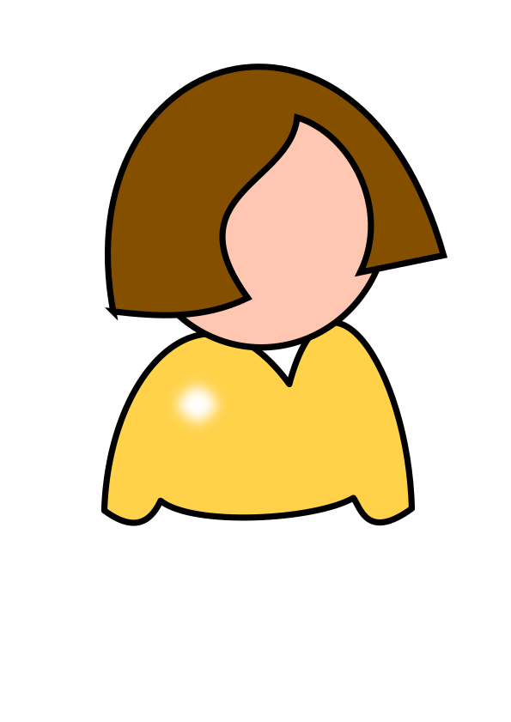

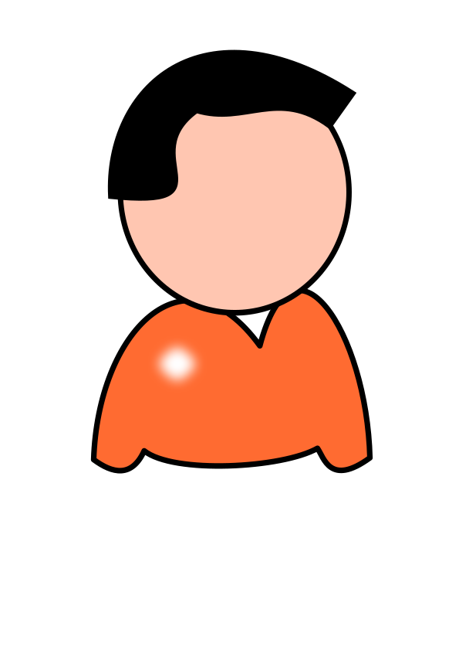
Systeme mit zentralem Betreiber
Alle Daten beim Anbieter
  Registrierungsdaten der Benutzer
    Vor- u. Nachname?
    Mailadresse?
    Telefonnummer?
    EMEI?
  Ständig Geo-Location
    IP-Adresse
    GPS
  Metadaten
  massives Tracking …
Verkauf über Databroker

Slide 4
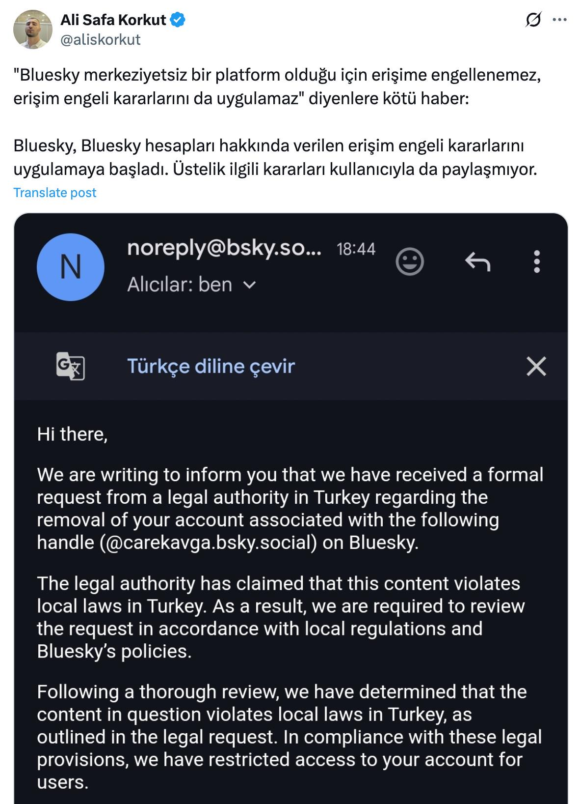
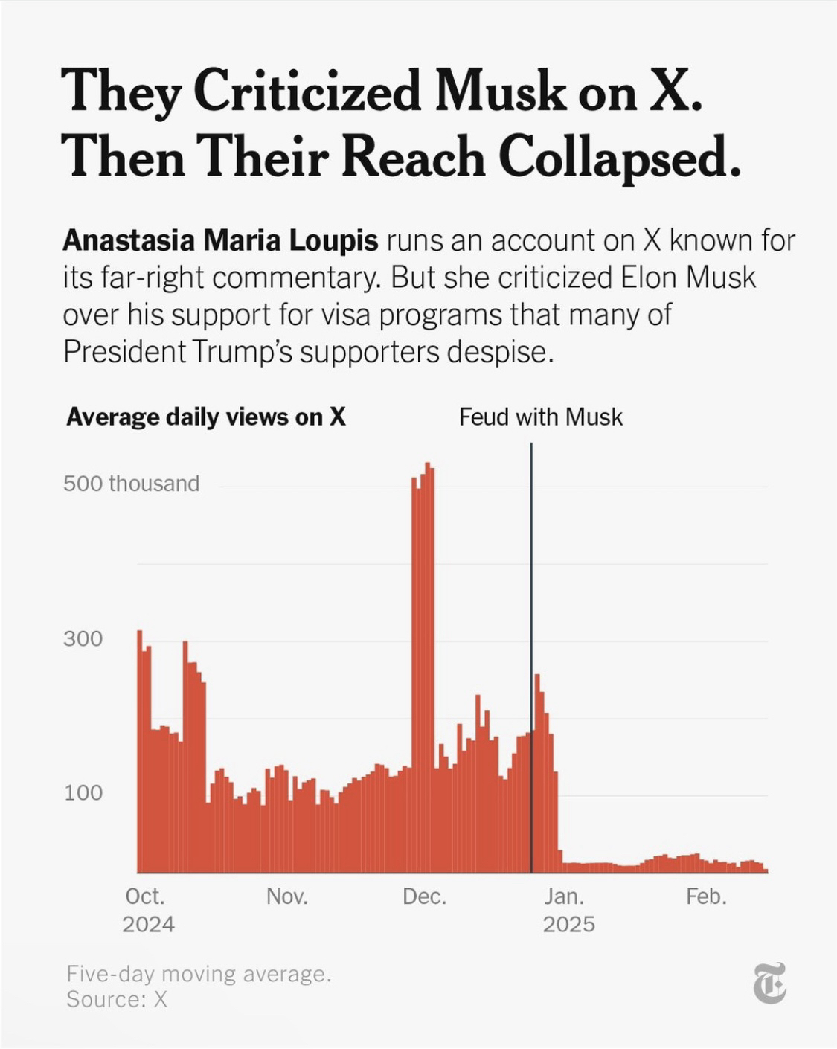
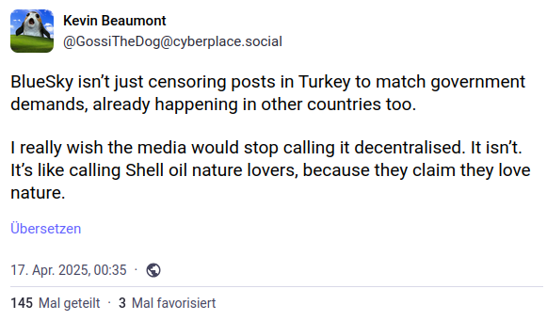
Systeme mit zentralem Betreiber

Slide 5
Erster Lösungsansatz (der noch keine finale Lösung ist)
einhorn
Server wird bei Dienstleister gemietet
Schule, Amt, Private:r, … betreibt Server selbst
Software-Lösungen für den Dienste-Betrieb sind verfügbar
Client-Apps sind auch verfügbar
Dienst / App von unterschiedlichen Anbietern
Namen, keine Telefon-Nummern als Adresse
rambo
andreas
paula
princess
drgroesste

Slide 6
Mehrere Einrichtungen betreiben dezentrale Systeme
einhorn
Über Querverbindung der Server können Benutzer verschiedener Einrichtungen kommunizieren
rambo
andreas
pony
Gemeinsames Kommunikations-
protokoll
= Föderation
srv1.de
nathan
andreas
paula
princess
srv2.de
drgroesste
Namensgleichheiten der Nutzer werden über
Server-Namen / Domain-Namen wieder eindeutig
andreas@srv1.de ↔ andreas@srv2.de
marie
princess12
drtollste

Slide 7
Ergebnis: Dezentrale, föderale Systeme
andreas@srv1.de
marie@srv1.de
Kommunikation läuft häufig über einen einzigen Server – den der betreffenden Einrichtung / des betreffenden Betreibers
andreas@srv1.de ↔ marie@srv1.de
jan@srv3.de
Kommunikation läuft über maximal zwei Server:
andreas@srv1.de ↔ fritz@srv2.de
marie@srv1.de ↔ jan@srv3.de
fritz@srv2.de ↔ jan@srv3.de
fritz@srv2.de

Slide 8
Beispielhafte Dienste die mal grundsätzlich so arbeiten ...
eMail, uralt, … weil das Internet eben mal dezentral gedacht war!
XMPP od. Jabber als Messenger
Matrix als Messenger
Nextcloud, nennt sich hier "federated Cloud-Sharing"
Im Social Media Umfeld, im weitesten Sinn:
  Friendica, Diaspora, Misskey, Mastodon
  PeerTube
  …
  Systeme teilweise untereinander inkompatibel da kein gemeinsames Kommunikations-Protokoll
...

Slide 9
Fediverse …
Zusammenschluss voneinander unabhängiger sozialer Netzwerke
  Das dann nicht nur für (Micro-)Blogging-Dienste, sondern auch für Video- / Bilder-Plattformen, Bücherwürmer, Podcasts, …
Begriff wohl erstmals 2010 – 2012 verwendet um einen von den einzelnen Dienstenamen / -marken unabhängig Begriff zu haben
  "Unvollständige Geschichte des Fediverse" – von Ralf Hersel
  https://gnulinux.ch/die-unvollstaendige-geschichte-des-fediverse
Kommunikations-Prokoll(e)
  Zwischenzeitlich primäres Kommunikationsprotkoll der meisten Dienste im Fediverse → ActivityPub (W3C)
  Die älteren Dienste unterstützen teils ActivityPub nicht, zählen aber trotzdem zum Fediverse

Slide 10
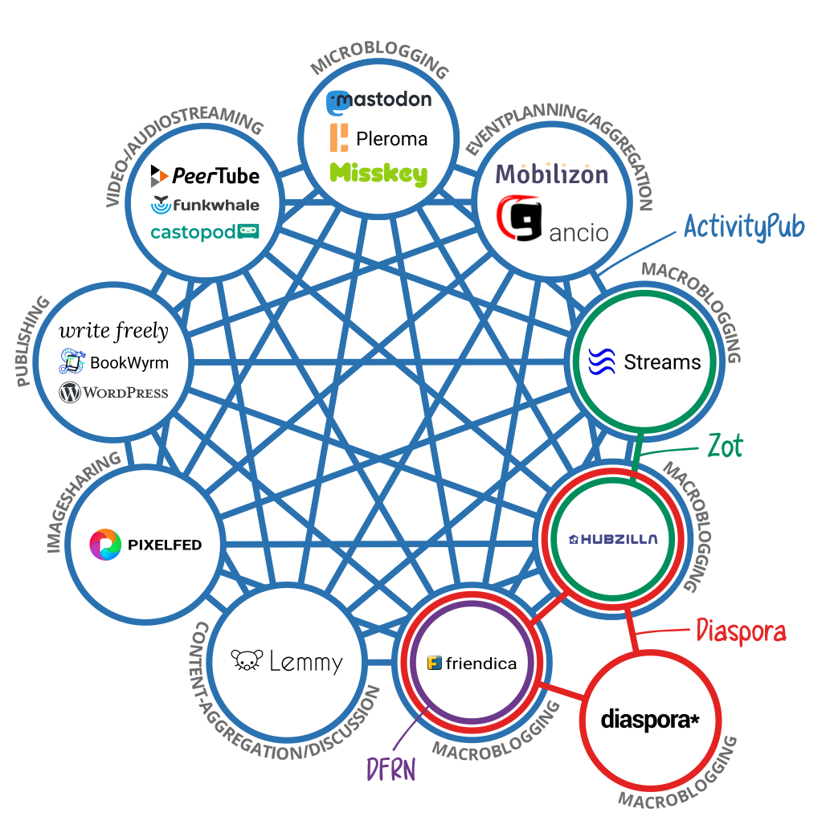
A view into the Fediverse
By Imke Senst, Mike Kuketz
CC BY-SA 4.0
https://social.tchncs.de/@kuketzblog/110428640620752872
https://commons.wikimedia.org/w/index.php?curid=132360500
https://en.wikipedia.org/wiki/Fediverse

Slide 11
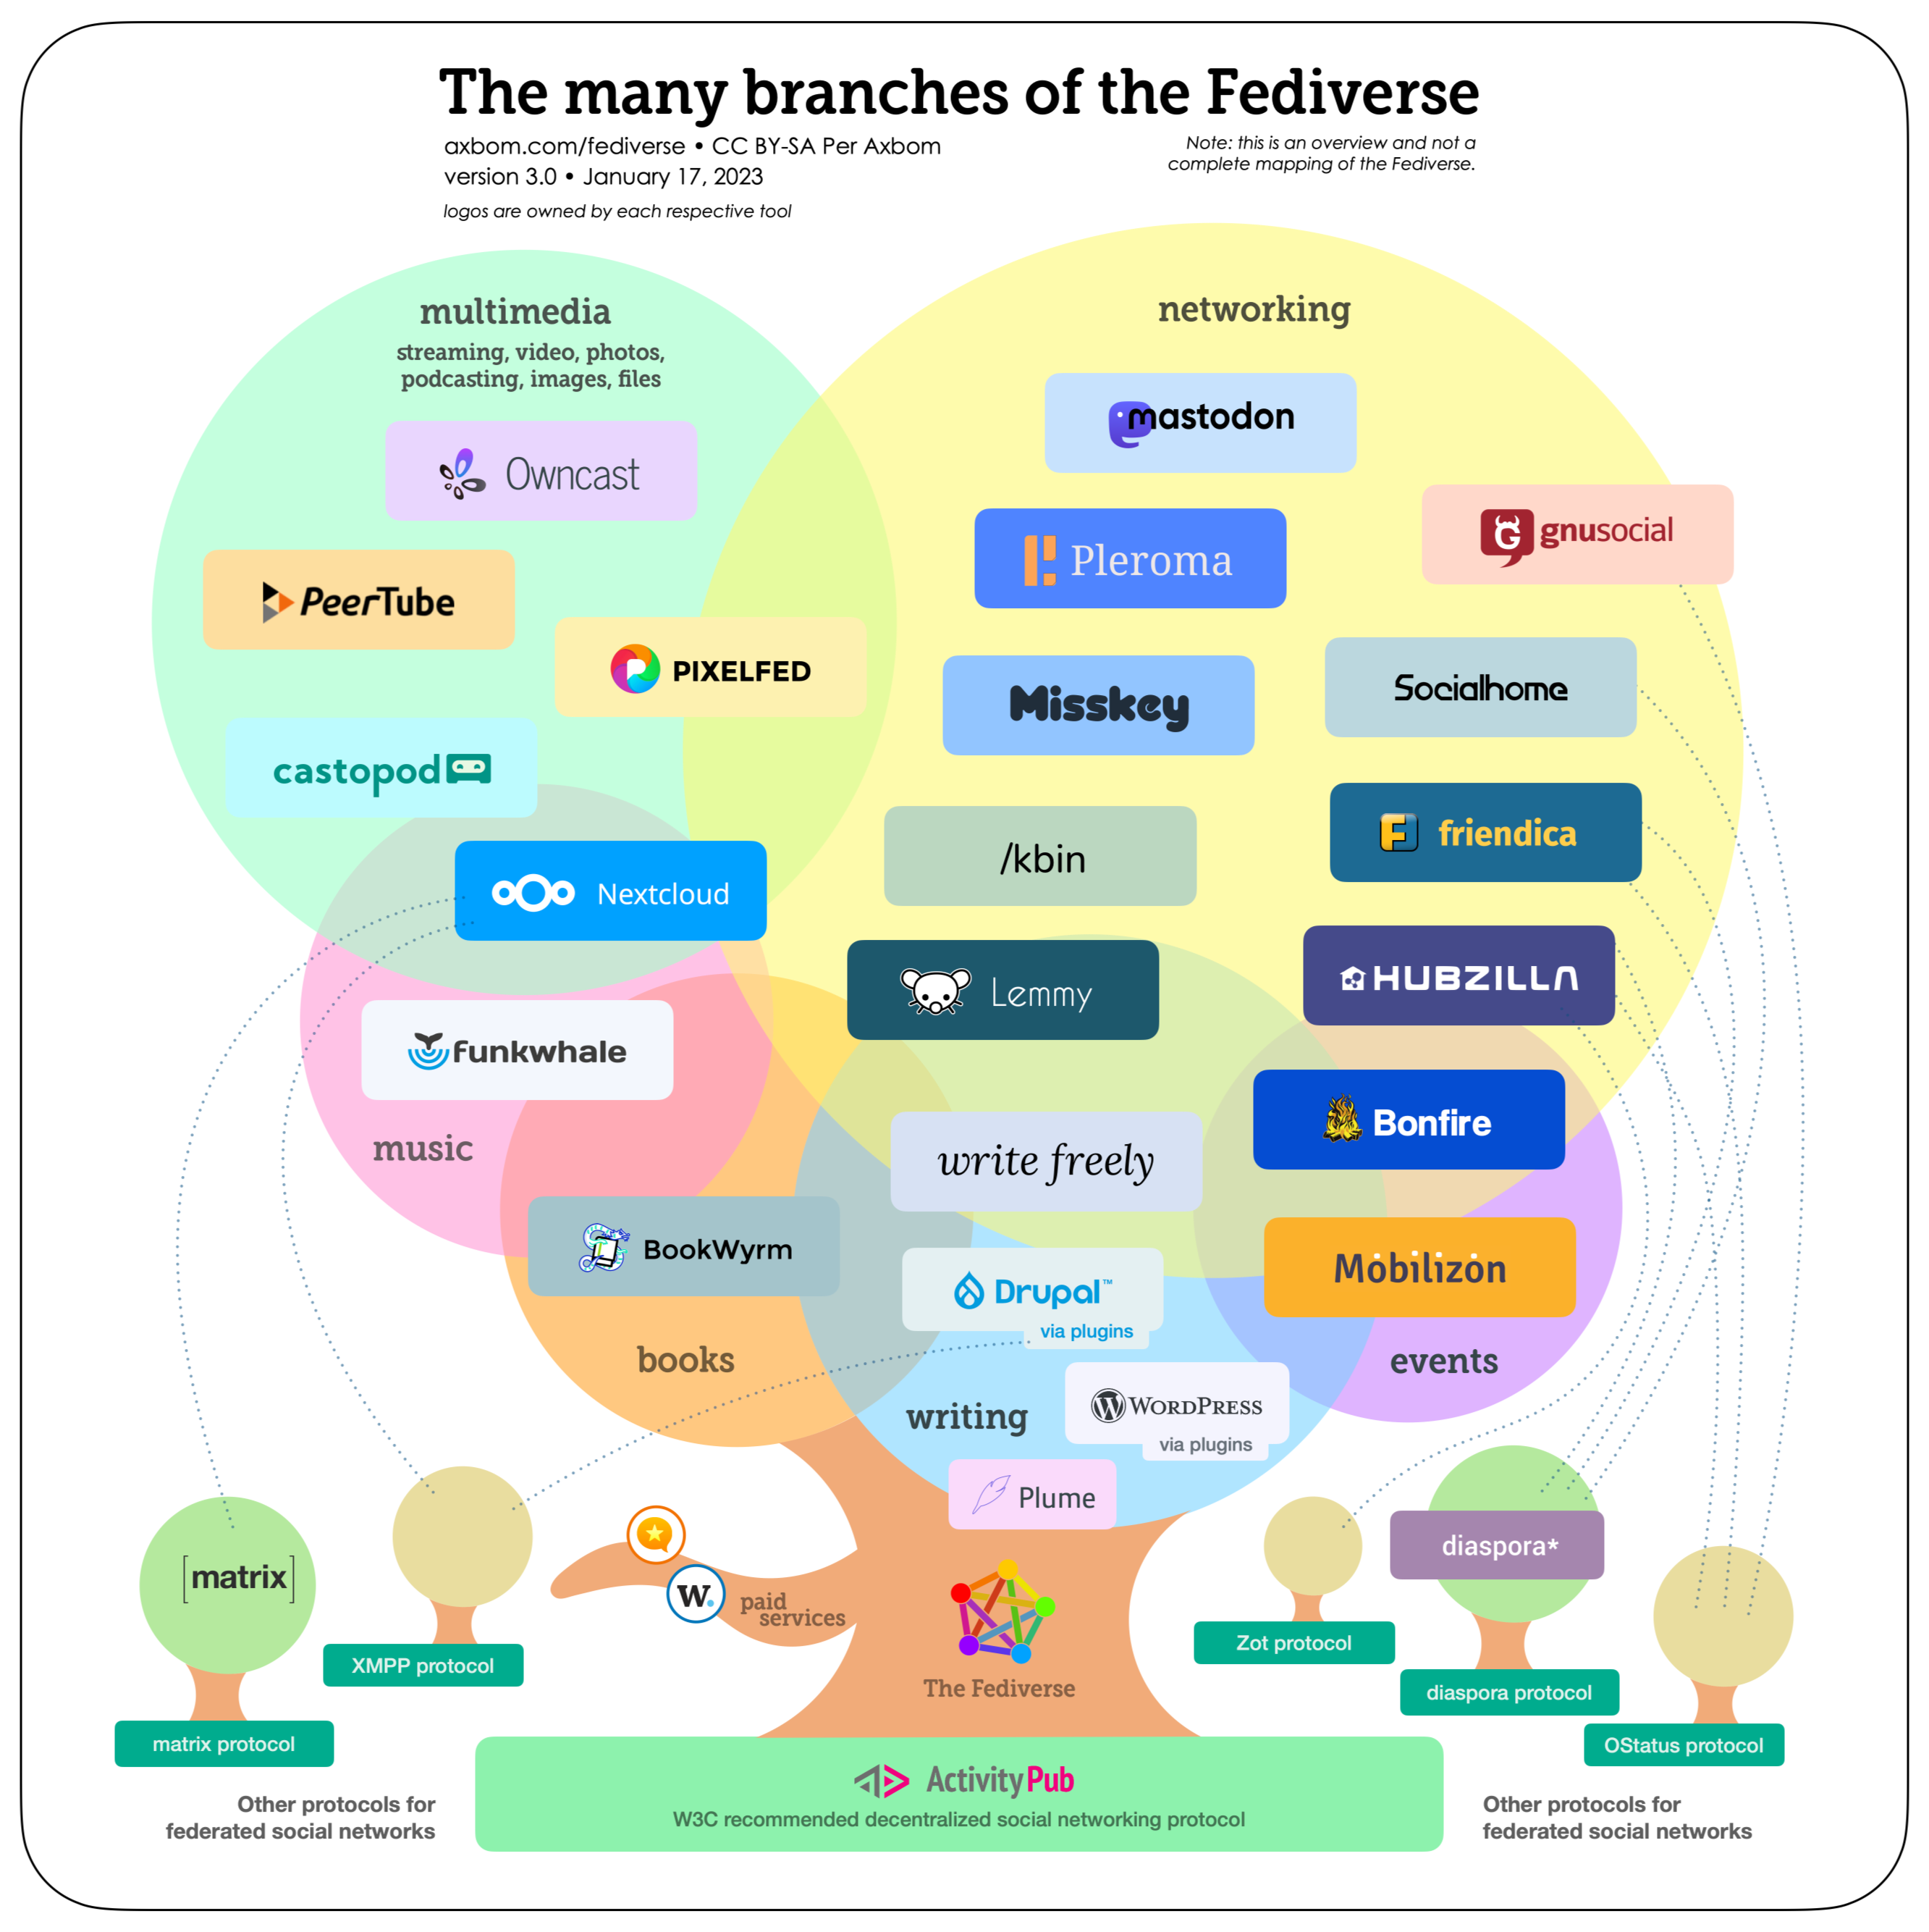
Gruppierung einiger Fediverse-Dienste nach ihrem
Einsatzgebiet / -Schwerpunkt
CC-BY-SA by Per Axbom
https://axbom.com/fediverse/
Updated: January 17, 2023
Current version: 3.0
License: Creative Commons Attribution-ShareAlike 4.0 International License

Slide 12
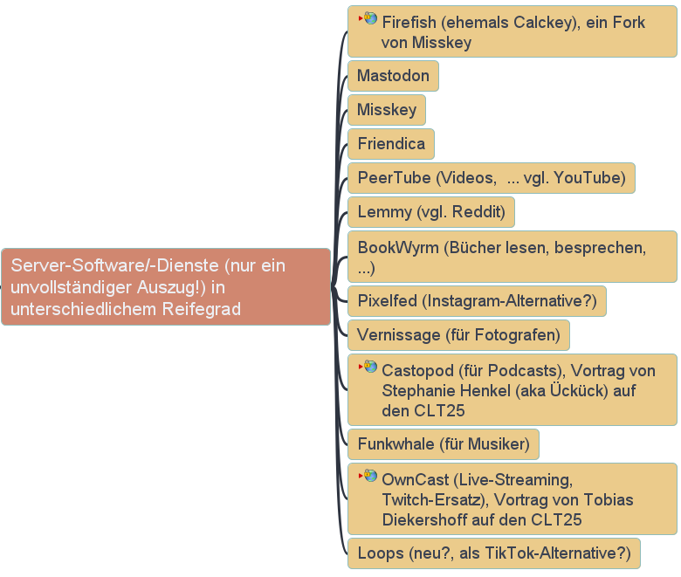
Nur ein Auszug der verschiedenen Fediverse-Dienste
(scheinbar gibt es schon ca. 100!)

Slide 13
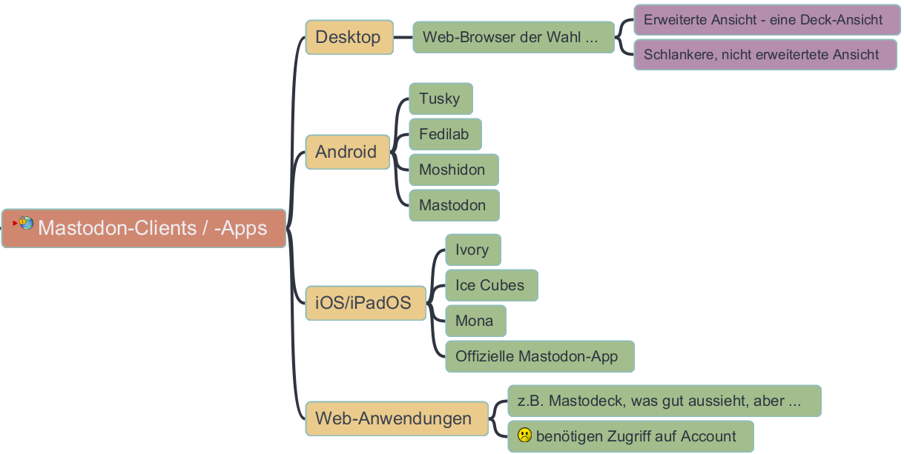
Unbedingt beachten …
Apps zu einem Dienst können ganz andere Namen haben!
Manche Apps können mehrere Dienste. Dann sogar mehrere
Accounts in einer App
Hier mal am Beispiel
von Mastodon
https://joinmastodon.org/apps

Slide 14
Wie einsteigen? Hier konkret am Beispiel Mastodon (1)
Instanz finden / wählen
  Man kann später die Instanz auch wechseln - https://joinmastodon.org/servers - wobei dort nicht alle verfügbaren Server gelistet sind
  Hat der Server eine einigermaßen aktuelle Software-Version
  Passt das Thema mal grundsätzlich zu mir - nur damit ich mich nicht schämen muss :-)
  Masseninstanz oder eher "klein aber fein"
Account anlegen
  Vorher überlegen ob anonym ... bis voll als Person erkennbar gestaltet
  "Aufhübschen"! Wie immer ist ein (zumindest thematisch) aussagekräftiges Profil ein guter Start - speziell wenn man Follower haben möchte. Hilfestellung über https://<server-url>/start

Slide 15
Wie einsteigen? Hier konkret am Beispiel Mastodon (2)
Accounts finden denen man erst mal folgt
  Erster Tröt / Toot in dem #Neuhier bzw. #introduction stehen sollte.
  "Entdecken" oder "Live-Feeds" – das sind Menüpunkte
  Über Sichtung populärer Accounts,
  z.B. https://fedidb.org/popular-fediverse-accounts
  Wer folgt wiederum diesen Accounts, wem folgen sie?
  Gruppen folgen, z.B. Übersicht auf https://a.gup.pe/
  Über Ausschau halten nach z.B. dem Mastodon-Logo auf Websites, Blogs, ... oder in Vortragsfolien
  Hash-Tags nach eigenem Interesse folgen,
  im Bildungsbereich z.B. #FediLZ
  "Empfohlene Profile" sichten (wird ggf. eingeblendet)

Slide 16
Wie einsteigen? Hier konkret am Beispiel Mastodon (3)
"Direkter Ton"
  Wird dem Fediverse generell nachgesagt
    z.B. bei fehlenden Bildbeschreibungen
    oder z.B. fehlenden Content Warnings (CW)
  Besserwissende, Mansplaining, ...
  Dickes Fell haben, nicht abschrecken lassen!
Toots
  Selbst guten Ton einhalten
  Und das ist das Internet! Öffentlich! Dauerhaft
Keine Ende-zu-Ende-Verschlüsselung
  Admins / Moderator:innen haben ggf. auch Zugriff auf "private" Nachrichten

Slide 17
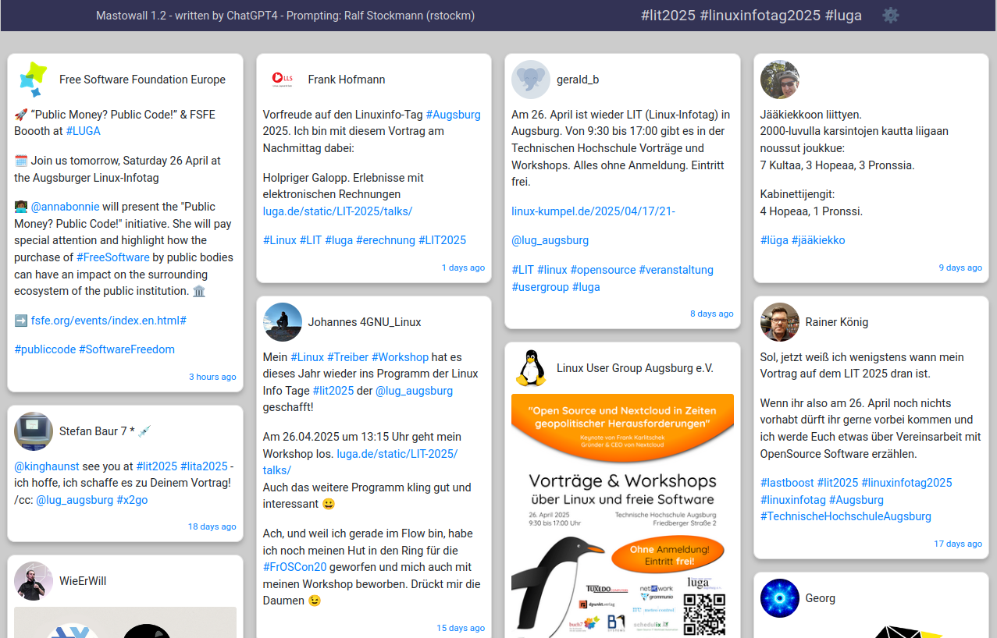
Konferenzen, Meetings, Fortbildungen, Unterricht, ...
Wie schon bislang bei "anderen" Medien einsetzbar
Wie üblich vor Veranstaltung den Hash-Tag vorgeben / prägen, z.B. #LIT2025, #Linuxinfotag, #LUGA
Mastowall auf Basis
von Hashtags der
Veranstaltung
https://rstockm.github.io/mastowall/?hashtags=lit2025,linuxinfotag2025,luga&server=https://mastodon.social

Slide 18
Das Fediverse gibt es auch nicht nur im Internet …
FediCamp
FediTreffs
Fedivers Fachtage (z.B. Berlin)
Workshops
Sprechstunden
Moderations-Vernetzungen
…
sondern sondern auch bei realen Veranstaltungen wie sie in diesem Beitrag von Ückück ausführlicher beschrieben werden:
https://gnulinux.ch/welche-veranstaltungen-gibt-es

Slide 19
Eigene Anwendungen für das / auf Basis des Fediverse
ActivityPub eBook, Evan Prodromou,
O'Reilly, 2024, ISBN 9781098169466
https://www.oreilly.com/library/view/activitypub/9781098162733/
Kuratierte Liste von Ressourcen für ActivityPub-Entwickler - Codeberg
https://codeberg.org/fediverse/delightful-activitypub-development
Mastodon: Getting started with the API (RESTful)
https://docs.joinmastodon.org/client/intro/
… oder wie immer bei offenen Standards: Startpaged einfach!

Slide 20
Weiteres Material …
Kolumne "Ückück und das Fediverse" (seit Mai 2024) für den Community-Blog GNU/Linux.ch mit 12 Episoden (Stand 4/2025)
Gut! Kurzweilig! Gesellschaftliche, politische Betrachtungen!
  Als Podcast-Episoden
  Verlinkungen auf die Text-Version von gnulinux.ch
Fedi.Tips - An Unofficial Guide to Mastodon & the Fediverse
https://fedi.tips/
Join the Fediverse Wiki - https://joinfediverse.wiki/Main_Page
Fediverse.Party- https://fediverse.party/
Explore Federated Networks - https://fediverse.party/
…

Slide 21
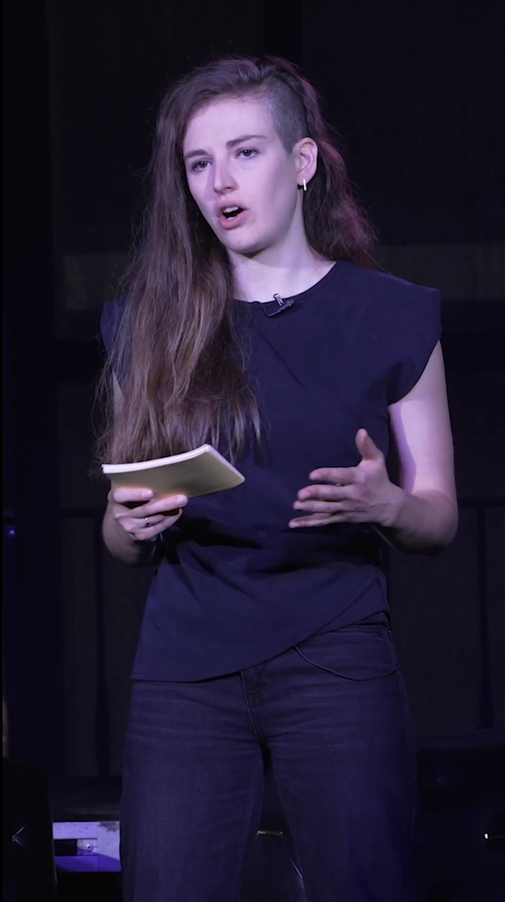
Molly White's Call to Action - beim "Fediverse House" auf dem "South by Southwest (SXSW)",
Austin, Texas, 9.3.2025
Crypto Researcher & Critic, Software Engineer, Wikipedian, … https://hachyderm.io/@molly0xfff (mit über 116.000 Followern)
https://flipboard.video/w/p7cECAUgThGrfQo9Cqvb8r
https://about.flipboard.com/fediverse-house/
https://en.wikipedia.org/wiki/South_by_Southwest
Transkribierter und auf Deutsch übersetzter Text ist in den Foliennotizen zu finden.
Notes:
Denken Sie kritisch über die Systeme nach, die Sie verwenden, fragen Sie sich, wem sie dienen, wer sie kontrolliert und ob sie mit Ihren Werten übereinstimmen. Wenn Sie feststellen, dass dies nicht der Fall ist, erkunden Sie die Alternativen. Es gibt sie und sie werden jeden Tag besser.
Ganz gleich, ob Sie Schriftsteller, Fotograf, Webentwickler, Videoproduzent oder einfach nur jemand sind, der gerne online shitpostet: Verlagern Sie Ihre Tätigkeit an einen Ort, der Ihnen gehört und an dem Sie nicht von einem externen Schiedsrichter abhängig sind, der bestimmt, was Sie sagen dürfen und wer es sehen kann. Übernehmen Sie die Kontrolle über Ihre Online-Präsenz und machen Sie sie widerstandsfähig gegen die Launen von Unternehmen, Plattformänderungen und politischem Druck.
Übernehmen Sie die Kontrolle über Ihre Online-Präsenz und machen Sie sie widerstandsfähig gegen Unternehmenslaunen, Plattformwechsel und politischen Druck.
Wenn Sie Projekte und Tools finden, die Sie begeistern, die Ihrer Vision davon entsprechen, was das Web sein könnte und sollte, unterstützen Sie sie. Nutzen Sie sie, tragen Sie zu ihnen bei, erzählen Sie anderen davon.
Das Web, das wir wollen, ist nicht nur möglich, es ist notwendig. Es ist notwendig für den Fortschritt, für kollektives Wissen, für die Kultur und für die Menschheit.
Und das von Unternehmen kontrollierte Internet, das wir heute haben, ist nicht nur begrenzt, sondern gefährlich.
- Es untergräbt die Demokratie durch algorithmische Manipulation von Informationen und Polarisierung.
- Es macht unsere Aufmerksamkeit, unsere Beziehungen und unsere Identitäten zur Ware.
- Es erlaubt Überwachung in einem unglaublichen Ausmaß.
- Es tötet den Lokaljournalismus und unabhängiges Denken.
- Und was vielleicht am gefährlichsten ist: Es bündelt eine noch nie dagewesene Macht über die menschliche Kommunikation, Kultur und Zivilisation in den Händen einer winzigen Gruppe von Tech-Führungskräften, die wiederholt gezeigt haben, dass man ihnen eine solche Verantwortung nicht anvertrauen kann.
Wir haben es nicht nur mit einem suboptimalen System zu tun, wir stehen vor einer existenziellen Bedrohung.
Wir brauchen ein Netz, das den Menschen dient und nicht dem Profit, ein Netz, das auf Protokollen und nicht auf Plattformen aufbaut, und es wird gerade jetzt von Menschen wie Ihnen in Gemeinschaften wie dieser aufgebaut.

Slide 22


Herzlichen Dank für die Geduld & Aufmerksamkeit
Fragen
Download der Folien & FreePlane-Mindmap

